Slide 1
Modelo De Transporte
Andrés Mauricio Ariza
20202020113

Slide 2
Investigación

Slide 3
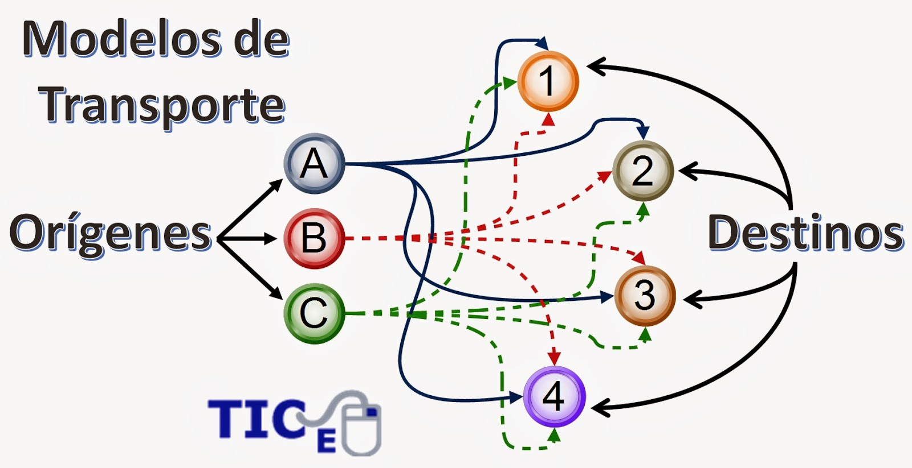
¿Qué es?
Es una clase especial de programación lineal para transportar artículos desde sus fuentes hasta sus destinos

Slide 4
Objetivo
En términos económicos el objetivo del modelo es determinar el programa de transporte que permita minimizar el costo total satisfaciendo los limites dados para oferta y demanda
¿POR QUÉ NO USAR SIMPLEX?
Esto debido a que al resolver este tipo de problemas queda bastante extenso, debido a las igualdades para las ecuaciones de oferta entre fuentes y demanda hacia destinos.

Slide 5
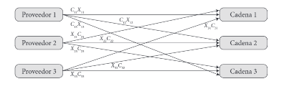
Ejemplo
Acá se evidencia que existen m (proveedores) fuentes y n destinos (cadenas), donde existen los arcos (i, j) que une la fuente i con el destino j . Que tienen un costo de transporte cij y cantidad transportada xij , el objetivo es determinar xij que minimicen el costo total del transporte

Slide 6
Métodos de Solución
ESQUINA NOROESTE
VOGEL
COSTOS MINIMOS

Slide 7
ESQUINA NOROESTE
El método comienza en la celda (ruta) de la esquina noroeste, o superior izquierda, de la tabla (variable x11).
Asignar todo lo posible a la celda seleccionada y ajustar cantidades asociadas de oferta y demanda restando la cantidad asignada.
Salir cuando se alcance oferta o demanda cero, y tacharlo, para indicar no se pueden hacer mas asignaciones al renglón/columna. Si renglón y columna dan cero al tiempo, tachar solo uno de los dos y dejar una oferta (demanda) cero en el renglón (columna) que no se tachó.
Si queda exactamente un renglón o columna sin tachar, detenerse. En caso contrario, avance a la celda de la derecha si se acaba de tachar una columna, o a la de abajo si se tacho un renglón. Seguir con el paso 1.1.

Slide 8

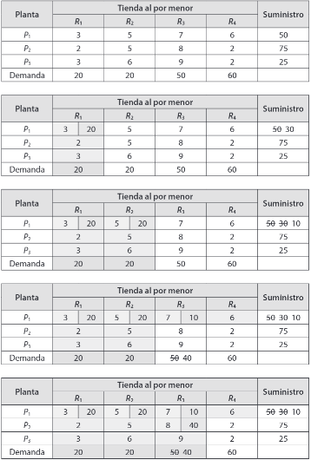
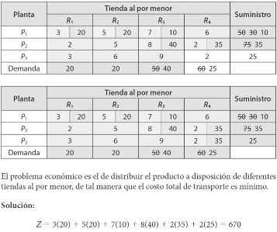
Ejemplo
Acosta López, A., Rivas Trujillo, E., & Salcedo Parra, O. (2019). <i>Investigación de operaciones</i>. Ecoe Ediciones. https://www-digitaliapublishing-com.bdigital.udistrital.edu.co/a/101619

Slide 9
COSTOS MÍNIMOS
El Método del Costo Mínimo determina una mejor solución básica factible inicial que el Método de la Esquina Noroeste ya que se concentra en rutas menos costosas. Se asigna la mayor cantidad posible de unidades a la celda de menor costo en todo el sistema.
Busca la celda de menor costo y asigna la mayor cantidad posible según las restricciones de oferta o demanda, luego modifica la fila o columna afectada restando el valor asignado.
Elimina la fila o columna en la cual la oferta o demanda sea cero después de efectuar el paso anterior. En caso queden dos ceros en la respectiva fila y columna se elimina arbitrariamente.
Verificar cuantas columnas o reglones quedan, en caso que solo nos quede una columna o renglón significa que se ha terminado el método, de lo contrario se debe realizan los pasos 1 y 2.

Slide 10
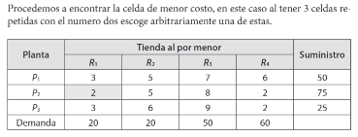
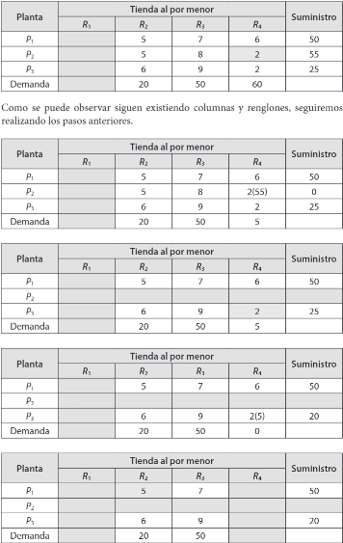
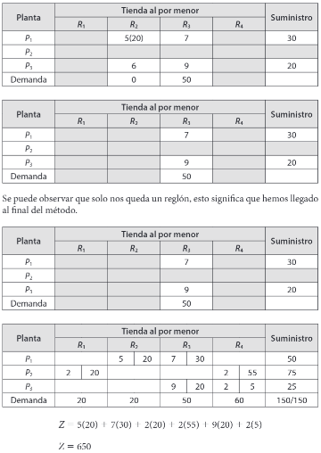
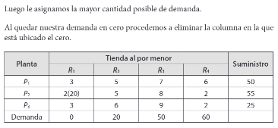
Ejemplo
Para el ejemplo se usará el enunciado del método anterior y sus respectivas tablas para comparación.
Acosta López, A., Rivas Trujillo, E., & Salcedo Parra, O. (2019). <i>Investigación de operaciones</i>. Ecoe Ediciones. https://www-digitaliapublishing-com.bdigital.udistrital.edu.co/a/101619

Slide 11
VOGEL
El método comienza calculando por cada columna y por cada fila el castigo o penalty. El castigo se calcula como la diferencia entre los dos costos menores en la columna o en la fila según corresponda.
Se determina la fila o columna con un mayor valor de castigo. Selecciona como variable base la celda con menor costo de la fila o columna según corresponda y asigne la máxima cantidad posible, se descarta la fila o columna cuya oferta o demanda haya sido completada. Recalcule la demanda u oferta disponible en la fila o columna. La primera asignacion se ha completado.
Vuelva a calcular los castigos por fila y por columna y repita el procedimiento descrito hasta completar las asignaciones posibles en la tabla.

Slide 12
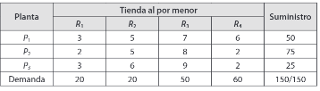
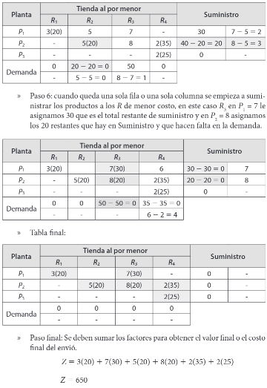
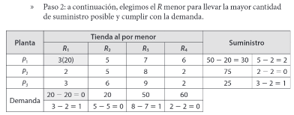
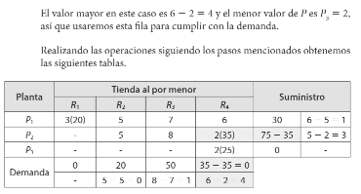
Ejemplo
Para el ejemplo se usará el enunciado del primer método y sus respectivas tablas para comparación.
Acosta López, A., Rivas Trujillo, E., & Salcedo Parra, O. (2019). <i>Investigación de operaciones</i>. Ecoe Ediciones. https://www-digitaliapublishing-com.bdigital.udistrital.edu.co/a/101619

